Slide 2
Presentación
Simón Araya Soto
Gerente de Emergencias para Latinoamérica
Ingeniero Civil Industrial e Ingeniero en Prevención de Riesgos.
Técnico Haz-Mat
Instructor del área de Sustancias Peligrosas

Slide 3
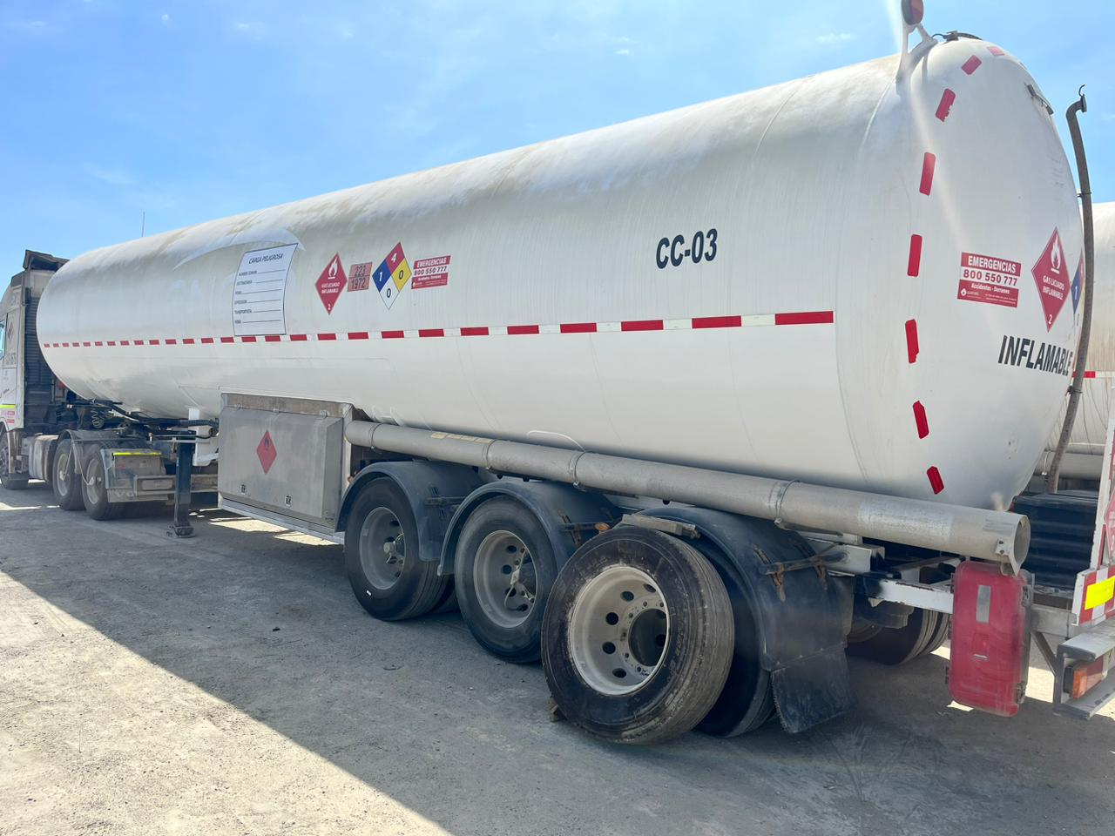
OPERACIONES CISTERNA GNL
Las cisternas para el transporte de GNL son cisternas aisladas térmicamente para poder contener el líquido en su interior (‐160 °C) el tiempo suficiente para poder realizar las operaciones de suministro.
Las Cisternas no son refrigeradas
Todos los materiales en contacto con el líquido criogénico deberán ser materiales de alta resiliencia, es decir materiales que no se fragilizan por baja temperatura (acero inoxidable,
bronce, aluminio, etc.)

Slide 4
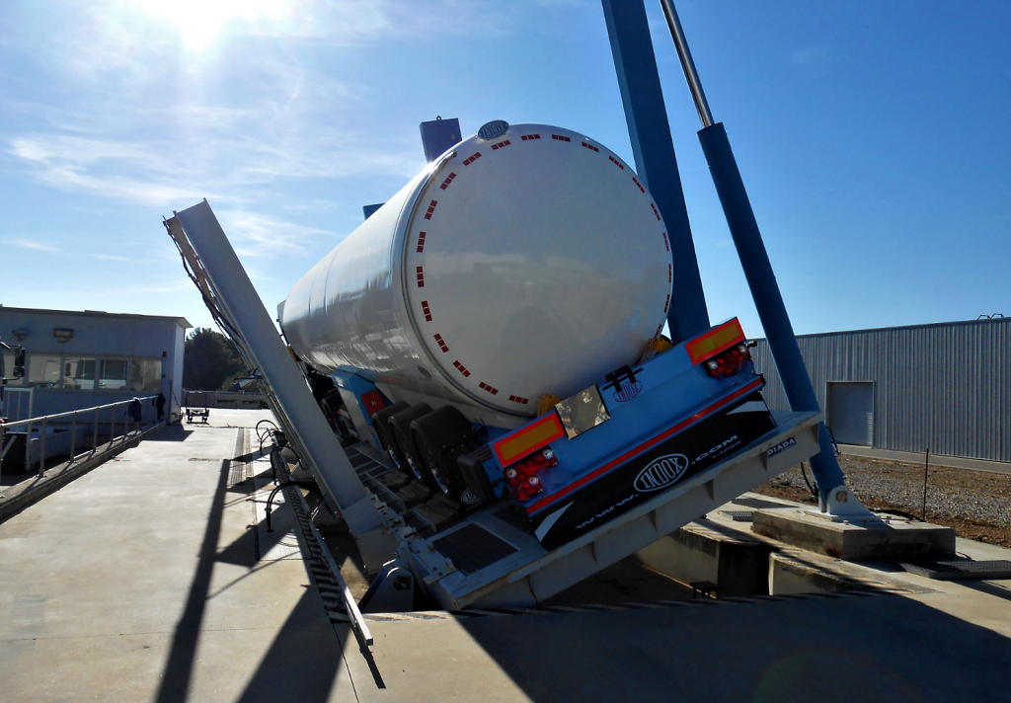
NORMATIVAS
Para el diseño y cálculo de los recipientes a presión para transporte de gases criogénicos se utilizará un Código de diseño internacionalmente reconocido, tal como:
ASME (USA)
CODAP (Francia)
AD MERCKBLATT (Alemania)
Código sueco de recipientes a presión (Suecia)
British Standart (Inglaterra).

Slide 5
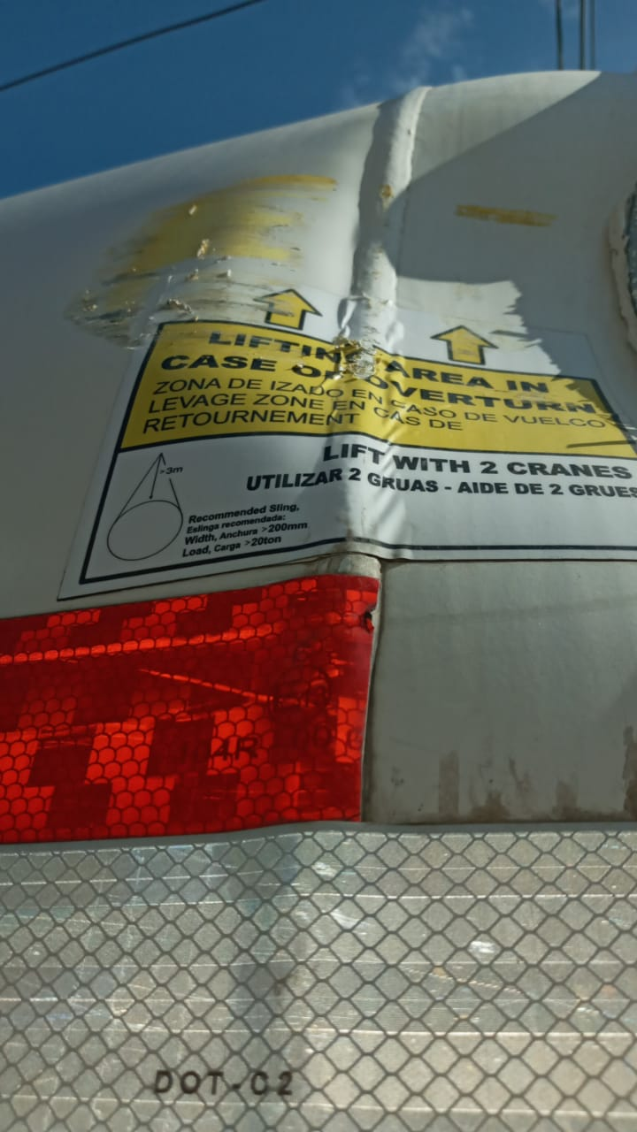
CONTROLES DE LA FABRICACIÓN
Dentro de los controles destructivos están: Ensayo de rotura por tracción del material base. Ensayo de plegado del material base.
Dentro de los controles no destructivos están: Radiografiado de todas las soldaduras, con el fin de que el material se comporte uniformemente.
Posibilidad de utilización de líquidos penetrantes o ultrasonidos como controles sustitutivos del anterior.
Revisión mediante detección de helio de las soldaduras

Slide 6
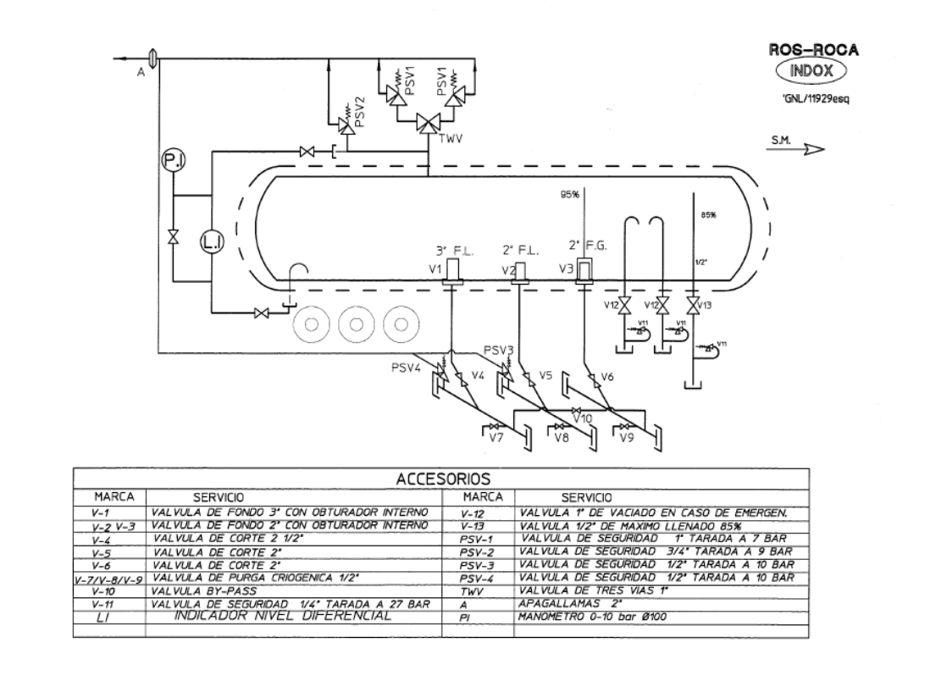
INFORMACION RELEVANTE

Slide 7
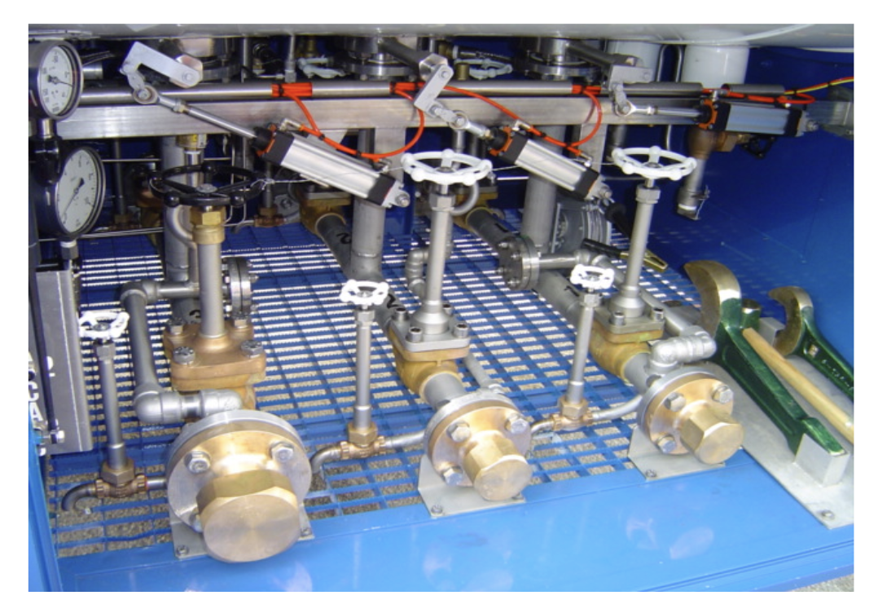
INFORMACION RELEVANTE

Slide 8
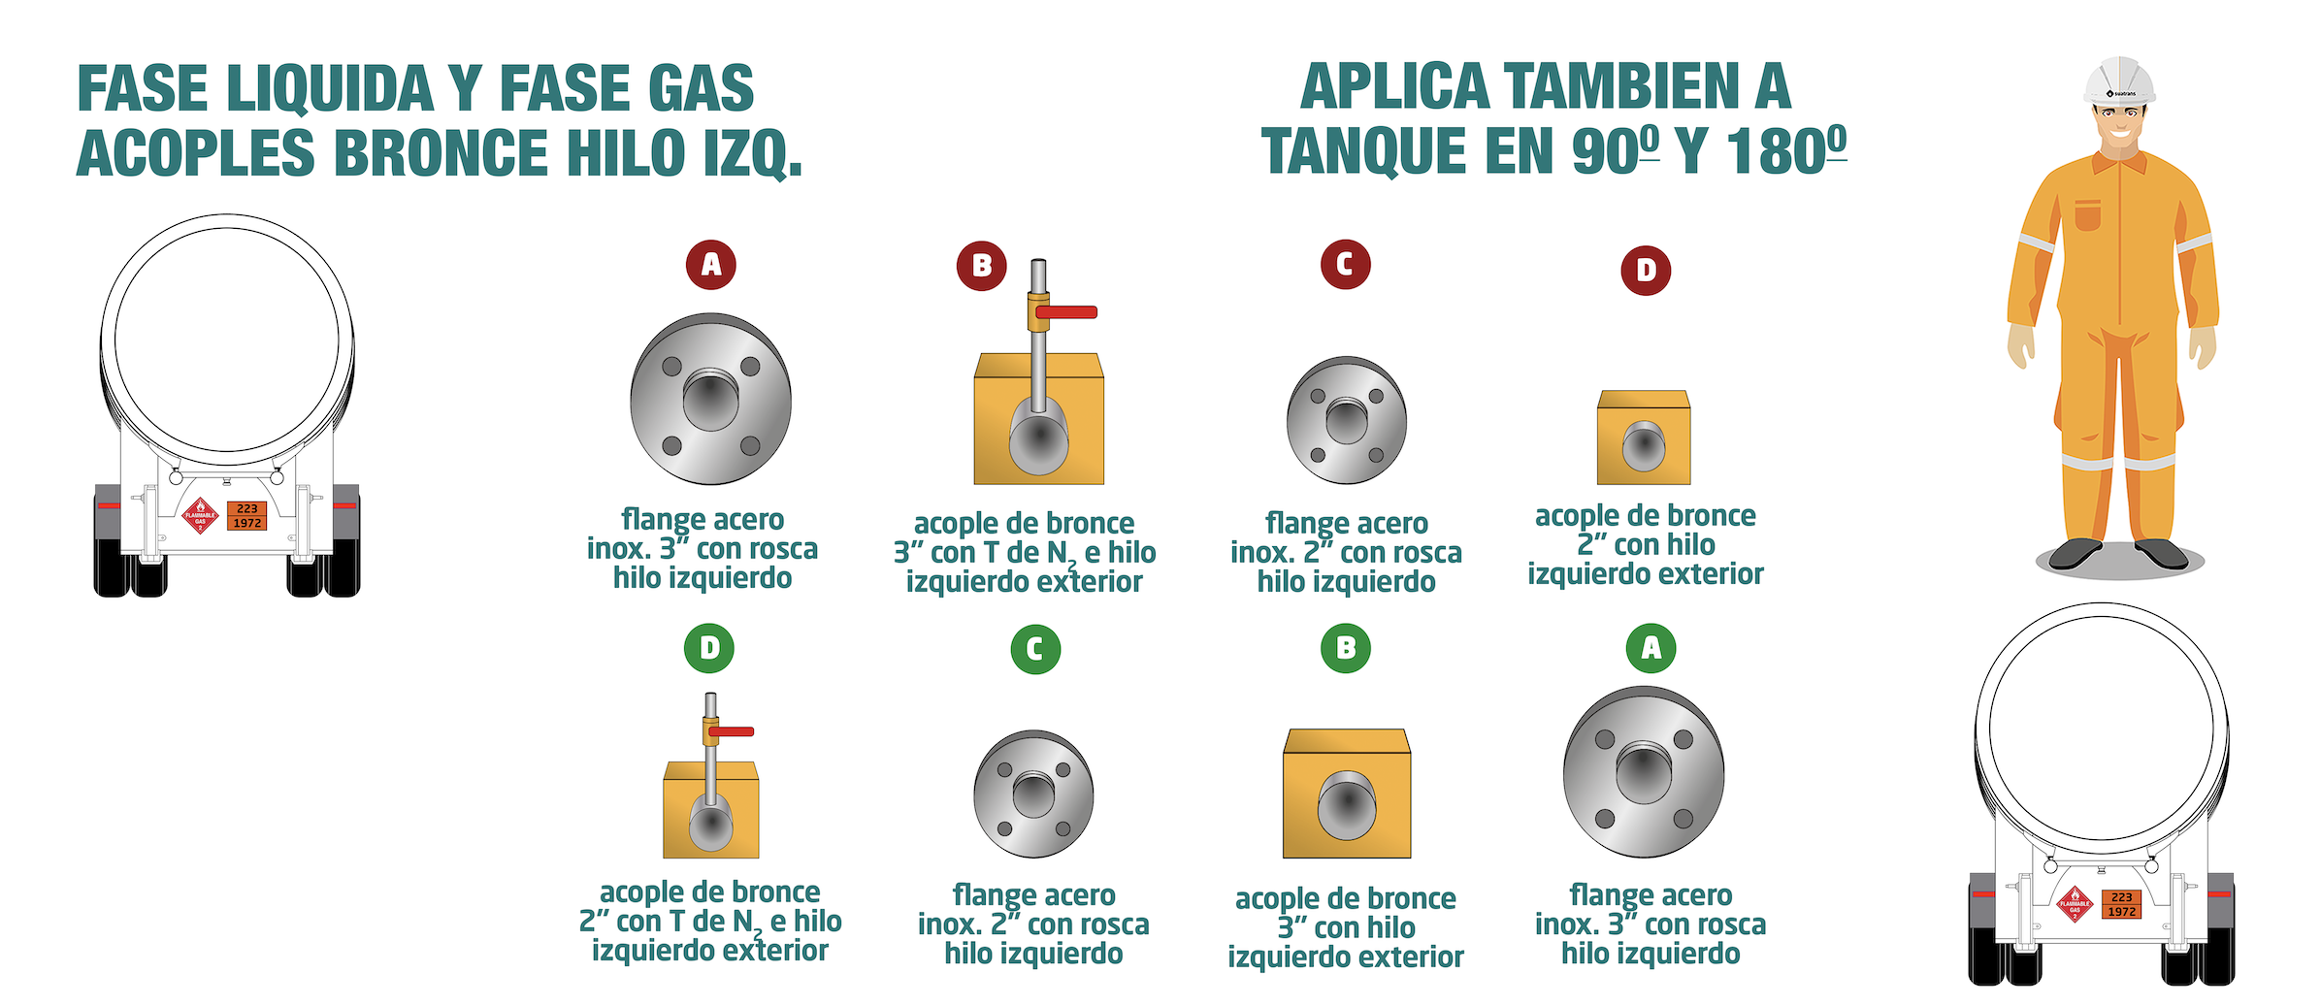
OPERACIÓN EN EMERGENCIAS CON GNL

Slide 9
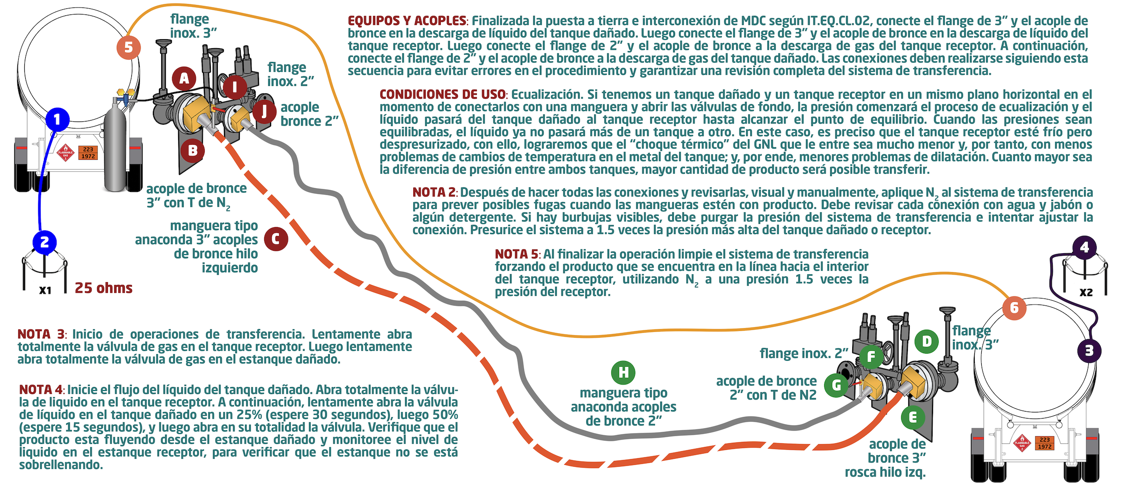
OPERACIÓN EN EMERGENCIAS CON GNL

Slide 10
OPERACIÓN EN EMERGENCIAS CON GNL

Slide 11
¿PREGUNTAS?

